Slide 1
ВСЕМИРНАЯИСТОРИЯ
7
класс
Тема:
ХРИСТИАНСКАЯ ЦЕРКОВЬ В СРЕДНИЕ ВЕКА.
КРЕСТОВЫЕ ПОХОДЫ И ИХ ЦЕЛИ.

Slide 2
ПЛАН УРОКА
1. РАСПРОСТРАНЕНИЕ ХРИСТИАНСТВА В ЕВРОПЕ.
2. РАЗДЕЛЕНИЕ ХРИСТИАНСКОЙ ЦЕРКВИ.
3. ЦЕРКОВЬ И ОБЩЕСТВО.
4. БОРЬБА С ЕРЕТИКАМИ.
5. КРЕСТОВЫЕ ПОХОДЫ.
6. ЦЕЛИ И ЗАДАЧИ УЧАСТНИКОВ КРЕСТОВЫХ ПОХОДОВ.

Slide 3
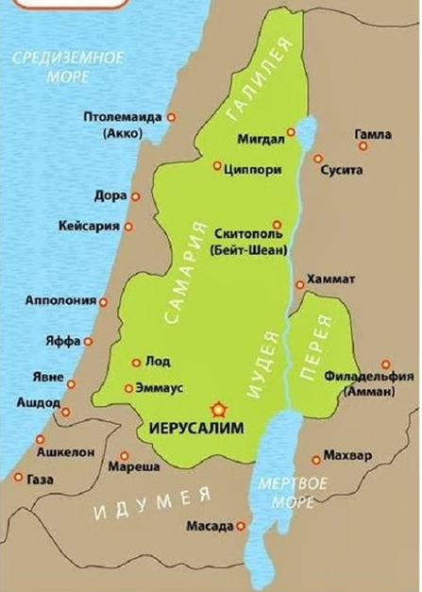
ВОЗНИКНОВЕНИЕ ХРИСТИАНСТВА
Христианская религия возникла две тысячи лет назад на территории Палестины. Основу христианства составляет связь человека с богом, которой можно достичь праведной жизнью и молитвой.
За первое тысячелетие христианство распространилось почти по всей Европе. Постепенно церковь приобрела большое политическое значение и стала играть значимую роль в жизни общества.
Христианская религия
Укрепляла государственную власть
Служила объединению народа
Способствовала развитию культуры

Slide 4
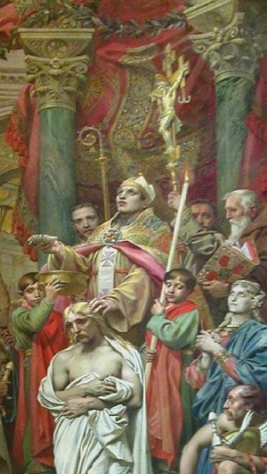
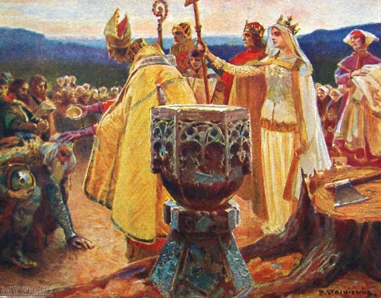
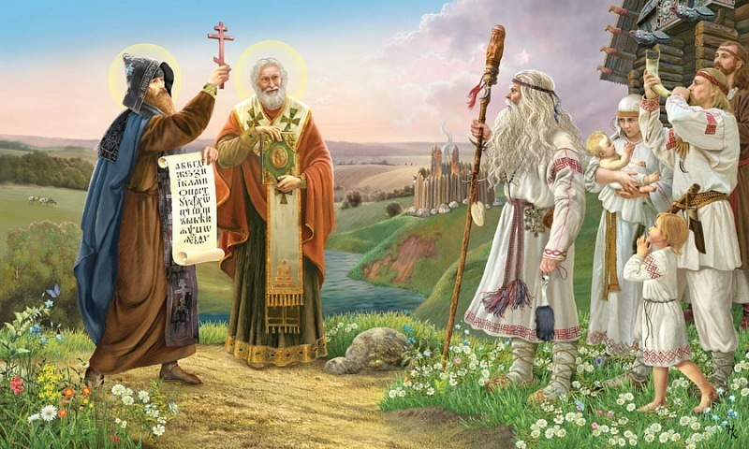
РАСПРОСТРАНЕНИЕ ХРИСТИАНСТВА СРЕДИ ЕВРОПЕЙСКИХ НАРОДОВ
С IV века христианство распространилось среди германских племен.
В конце V в. христианство принял король франков Хлодвиг.
В Х в. христианство от византийской церкви приняли Киевская Русь и Болгария.
Самыми последними перешли в христианство племена пруссов и литовцев (XIII-XIV вв.)

Slide 5
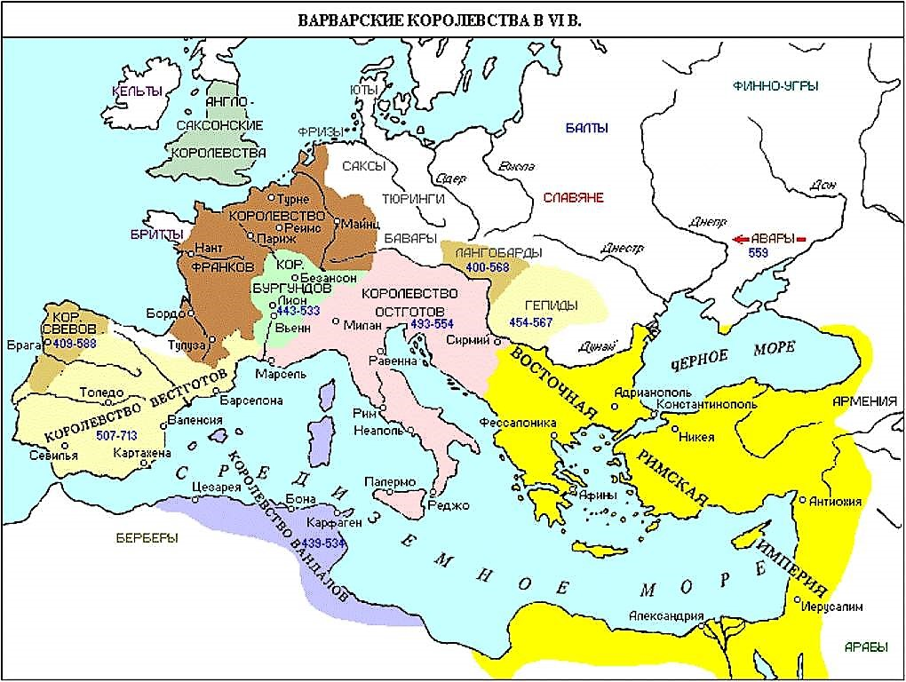
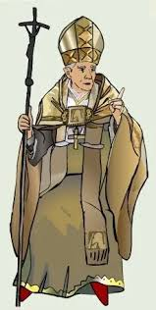
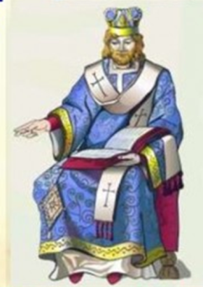
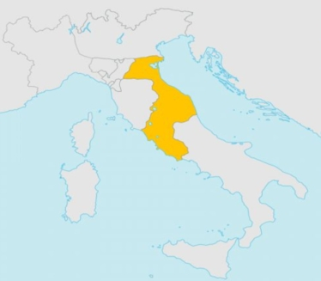
ХРИСТИАНСКАЯ ЦЕРКОВЬ ДО СЕРЕДИНЫ XI ВЕКА
Народы Западной и Восточной Римской империй исповедовали христианство. Но главой церкви в Западной Европе был Римский папа, а в Восточной части Римской империи – патриарх.
Римский папа был единственным и независимым главой церкви в Западной Европе. В Италии в 756 г. образовалось государство папы римского – Папская область.
Византийская церковь управлялась константинопольским патриархом и подчинялась императору.
До середины XI века в условиях феодальной раздробленности христианская церковь оставалась единой.
ПАПСКАЯ ОБЛАСТЬ

Slide 6
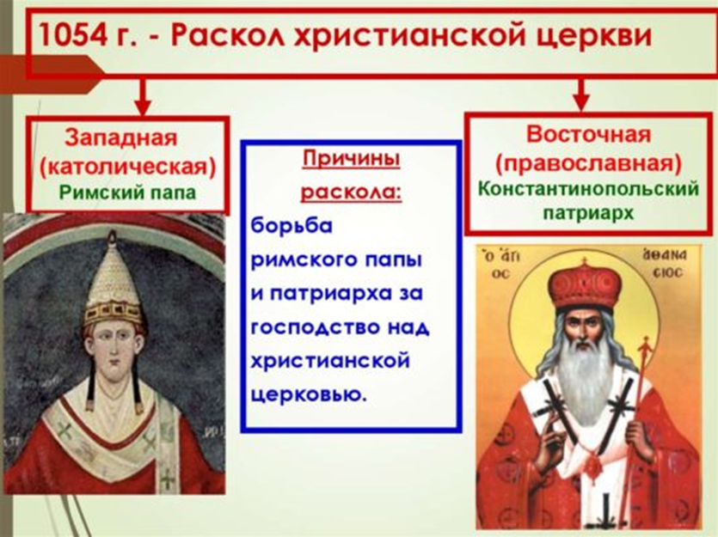
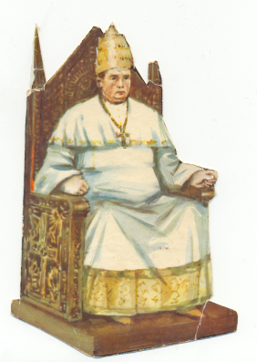
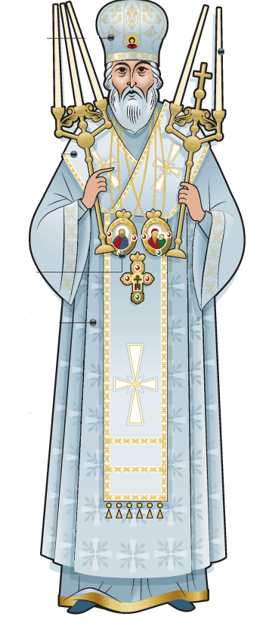
РАСКОЛ ХРИСТИАНСКОЙ ЦЕРКВИ
Римский папа хотел подчинить своей власти страны Восточной Европы. Византийская церковь противилась вмешательству папы в ее дела. Из-за господства над христианской церковью и дележа доходов между папой и патриархом шла острая борьба.
В 1054 г. во время очередного конфликта папа и патриарх предали друг друга проклятию, произошёл раскол христианской церкви на западную (католическую) и восточную (православную).

Slide 7
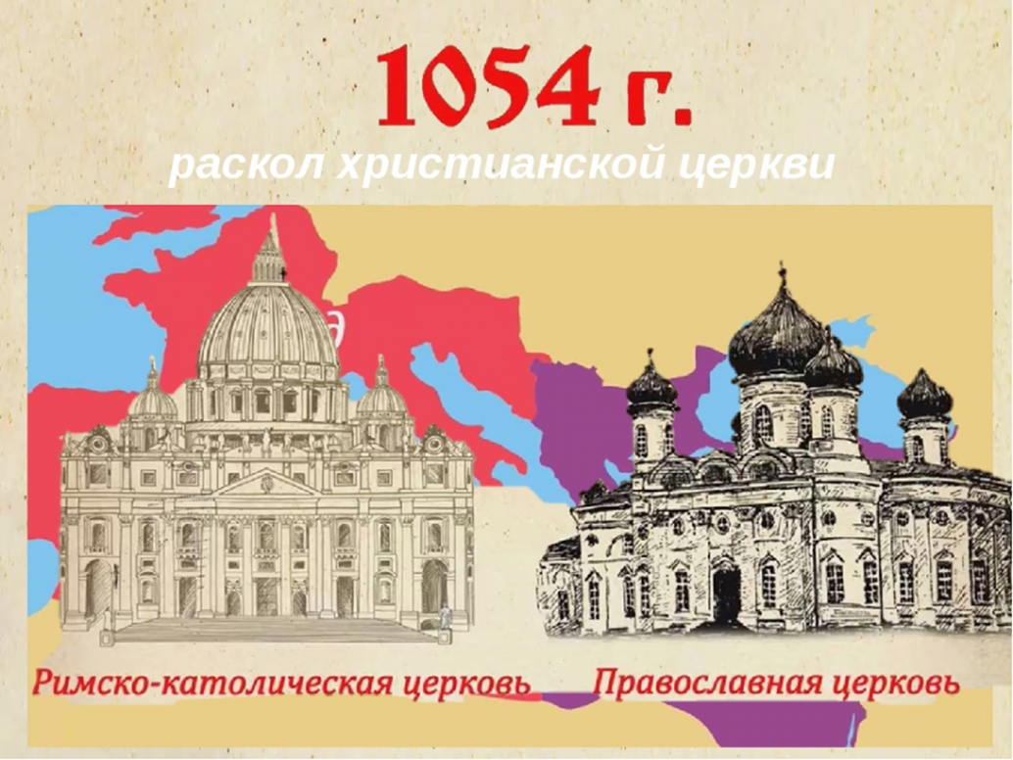
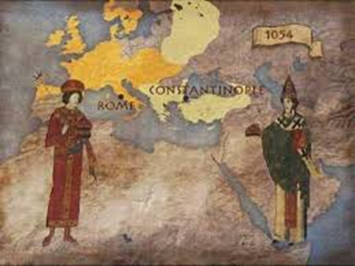
ПРАВОСЛАВНАЯ И КАТОЛИЧЕСКАЯ ЦЕРКОВЬ
Западная церковь стала называться католической («что значит всемирной»), а восточная – православной («истинная вера»).
Между церквями на Западе и Востоке существовали также различия в обрядах и учении. В раздробленной Западной Европе церковь сохранила единый язык богослужения - латинский.
Восточная же церковь вела богослужение на греческом, но допускала церковную службу на местных языках.
На Западе было запрещено вступать в брак всем духовным лицам (целибат), в православии безбрачие было обязательным только для монахов.

Slide 8
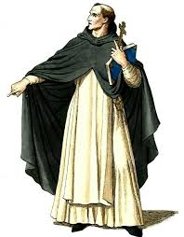
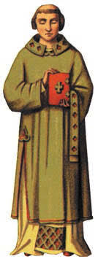
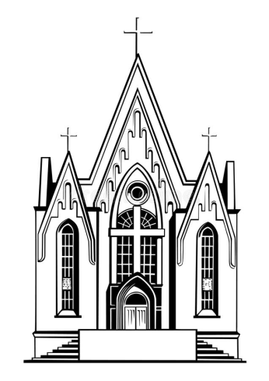
ИСТОЧНИКИ БОГАТСТВА ЦЕРКВИ
ЗЕМЕЛЬНЫЕ ВЛАДЕНИЯ
ЦЕРКОВНАЯ ДЕСЯТИНА
ПРОДАЖА
ЦЕРКОВНЫХ ДОЛЖНОСТЕЙ
ПЛАТА ЗА ПРИКОСНОВЕНИЕ К «СВЯТЫМ МОЩАМ»
ПЛАТА ЗА ОБРЯДЫ
ПРОДАЖА
ИНДУЛЬГЕНЦИЙ

Slide 9
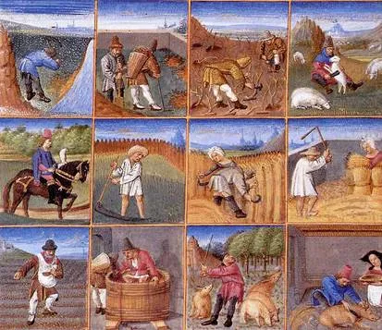
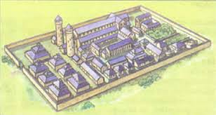
ЦЕРКОВЬ-КРУПНЕЙШИЙ ЗЕМЛЕВЛАДЕЛЕЦ
Католической церкви принадлежало в Западной Европе около трети возделанных земель. Епископы и монастыри имели сотни, а порой и тысячи крепостных.
Монастырям принадлежали торговые пути, проходившие через Альпийские перевалы. Многие монастыри торговали вином и солью.
Чтобы жить в роскоши церковные феодалы увеличивали повинности своих крепостных.

Slide 10
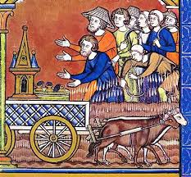
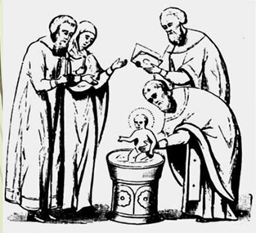
ЦЕРКОВНАЯ ДЕСЯТИНА И ПЛАТА ЗА ОБРЯДЫ
Со всего населения Западной Европы церковь взимала десятину- особый налог на содержание духовенства и храмов.
Верующие платили священникам также за венчание при вступлении в брак, за крещение младенцев, отпевание покойников и другие обряды.

Slide 11
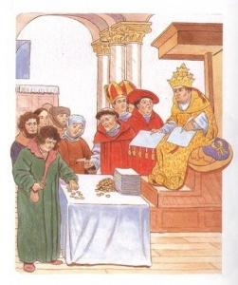
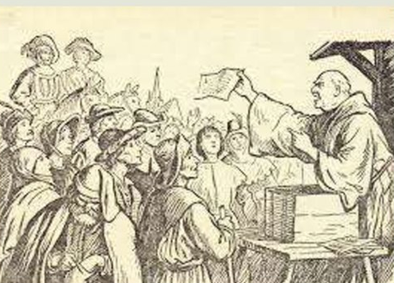
ПРОДАЖА ИНДУЛЬГЕНЦИЙ
Римские папы присвоили себе право прощать за деньги преступления и грехи верующих.
Церковь продавала специальные грамоты о прощении грехов – индульгенции (в переводе с латинского значит «милость»).

Slide 12
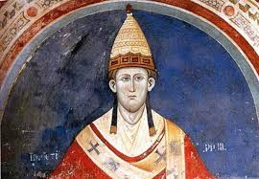
ВМЕШАТЕЛЬСТВО ЦЕРКВИ В ПОЛИТИКУ И ЭКОНОМИКУ
Церковь в средние века вмешивалась в политику, экономику, выполняла функции суда. Тяжелым бременем был интердикт – временный запрет на совершение обрядов и богослужения в той или иной стране. В это время подданные освобождались от повиновения отлученному монарху.
Папство достигло своего могущества при Иннокентии III (1198-1216) он заявлял, что папа- наместник Иисуса Христа на земле, а поэтому выше всех церковных властей. Вассалами папы признали себя короли Англии, Польши, Швеции и Дании.

Slide 13
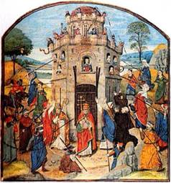
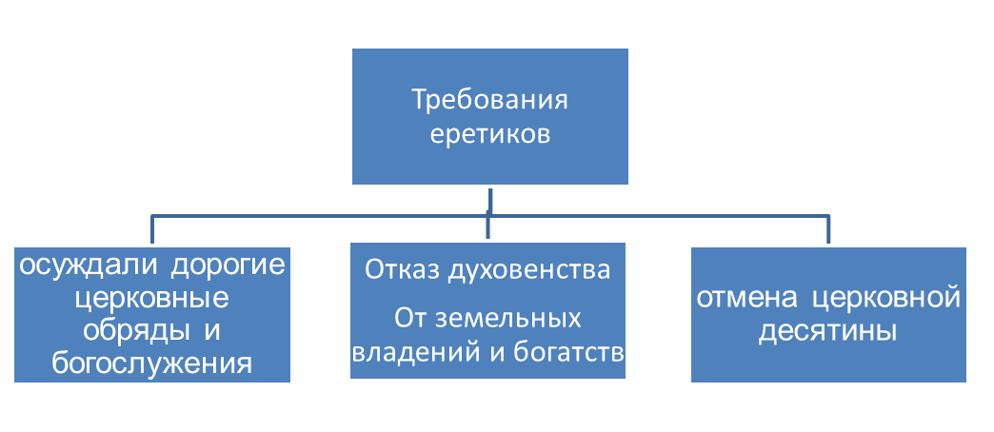
БОРЬБА С ЕРЕТИКАМИ
Как ни сильна была церковь, среди горожан появлялось все больше людей, выступавших против учения церкви. Таких людей духовенство называло еретиками (в переводе с греческого «отступник»).

Slide 14
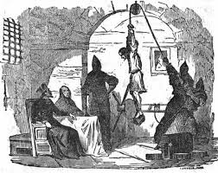
БОРЬБА ЦЕРКВИ С ЕРЕТИКАМИ
Для борьбы с еретиками папа создал в XIII веке специальный церковный суд – инквизицию ( в переводе с латинского значит расследование»).
Обвиняемых заключали в тюрьмы, подвергали жестоким пыткам, стараясь вырвать признание своей вины. Преследование еретиков приносило большие доходы. Имущество еретиков делилось между церковью, властями и доносчиками.

Slide 15
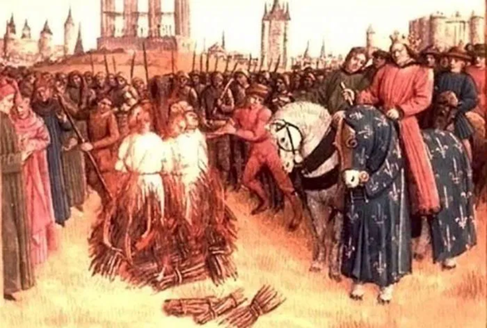
АУТОДАФЕ
В Испании, где инквизиция получила большой размах, казнь через сожжение на костре получила название «аутодафе» («дело убеждения»).
Казнь превращали в церковный праздник в присутствии короля и его приближенных на площади при огромном скоплении народа.

Slide 16
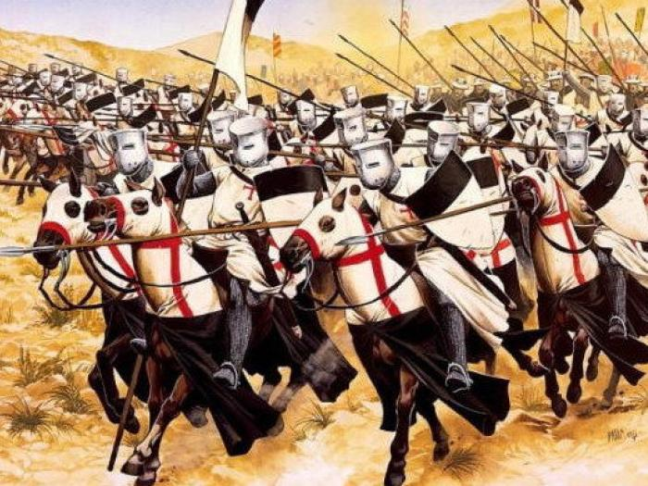
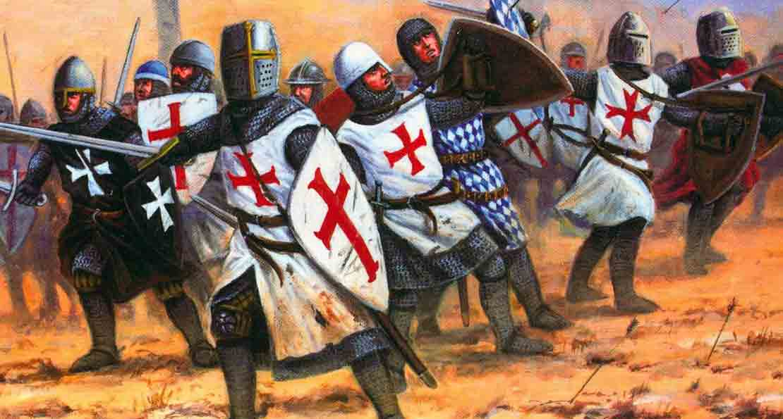
КРЕСТОВЫЕ ПОХОДЫ
Крестовые походы были захватническими войнами феодалов Западной Европы в странах Ближнего Востока. Они продолжались с 1096-1270 гг. Крестовые походы восемь раз организовывались католической церковью. Завоеванием земель на Востоке церковь хотела поднять свой престиж и влияние.

Slide 17
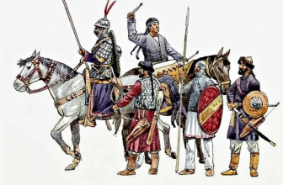
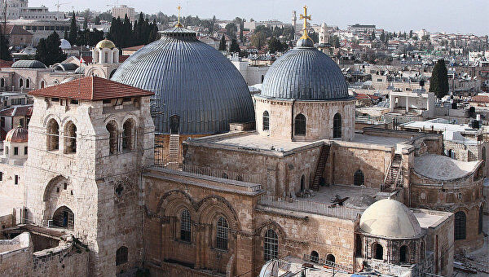
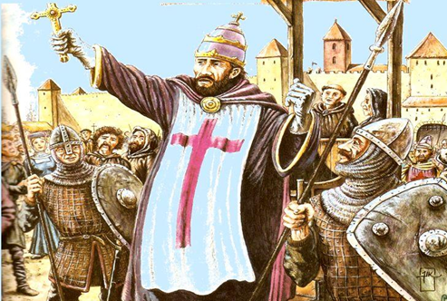
ПРИЧИНЫ КРЕСТОВЫХ ПОХОДОВ
ЗАХВАТ ТУРКАМИ-СЕЛЬДЖУКАМИ ПОЧТИ ВСЕЙ ВИЗАНТИЙСКОЙ МАЛОЙ АЗИИ. ПРИЗЫВЫ ВИЗАНТИЙСКОГО ИМЕПРАТОРА О ПОМОЩИ
ВТОРЖЕНИЕ ТУРОК-СКЛЬДЖУКОВ В ИЕРУСАЛИМ ПРИВЕЛОК ПРИТЕСНЕНИЯМ ВЕРУЮЩИХ И ЗАТРУДНИЛО ДОСТУП К СВЯТЫМ МЕСТАМ
ПРИЗЫВЫ РИМСКОГО ПАПЫ ОСВОБОДИТЬ СВЯТУЮ ЗЕМЛЮ

Slide 18
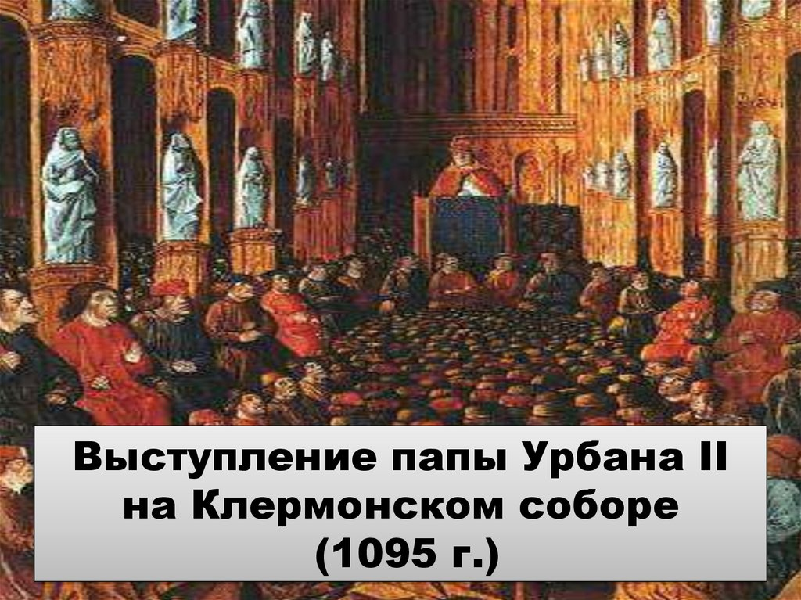
ЦЕРКОВНЫЙ СОБОР В ГОРОДЕ КЛЕРМОН
В 1095 году папа римский Урбан II при закрытии церковного собора выступил с речью перед огромной толпой народа. Он призвал освободить Иерусалим с «гробом Господним» из-под власти мусульман.
Папа обещал участникам похода:
отпущение грехов
Вечное спасение душам, павшим в бою
Отмену долгов и заботу о семьях
Это было не только богоугодное дело, но и способ обеспечить землей, как феодалов, так и крестьян.

Slide 19
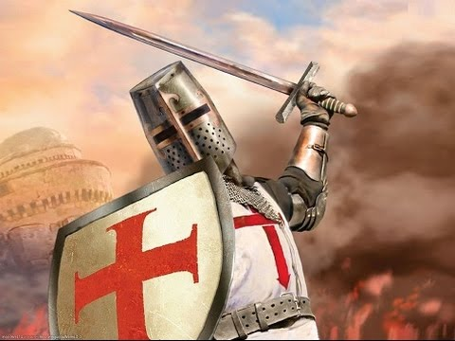
КРЕСТОНОСЦЫ
В знак готовности немедленно двинуться в «святую землю» многие тут же нашивали себе на одежду кресты из красной материи. Поэтому участников походов на Восток стали называть крестоносцами, а сам поход крестовым.

Slide 20
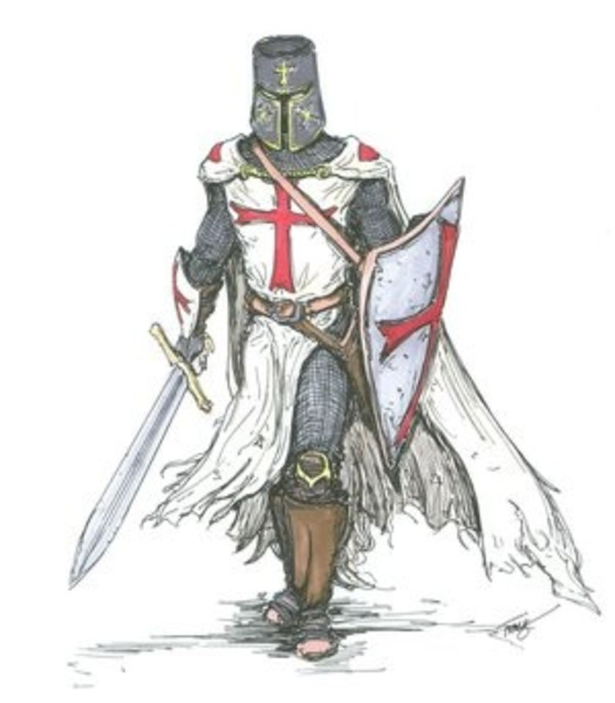
ЦЕЛИ УЧАСТНИКОВ ПОХОДОВ
УЧАСТНИКИ | ЦЕЛИ
КРЕСТЬЯНЕ | ИЗБАВИТСЯ ОТ ФЕОДАЛЬНОЙ ЗАВИСИМОСТИ И ПОЛУЧИТЬ ЗЕМЛЮ
РЫЦАРИ | СЛАВА, ОБОГАЩЕНИЕ, ПОЛУЧЕНИЕ ЗЕМЕЛЬНЫХ ВЛАДЕНИЙ НА ВОСТОКЕ
ЦЕРКОВЬ И ПАПА РИМСКИЙ | РАСШИРЕНИЕ ВЛИЯНИЯ ЦЕРКВИ НА ВОСТОК, УВЕЛИЧЕНИЕ ДОХОДОВ
ГРАФЫ,ГЕРЦОГИ,КОРОЛИ | ЗАХВАТ НОВЫХ ВЛАДЕНИЙ И ПОДДАНЫХ. УВЕЛИЧЕНИЕ БОГАТСТВ, ПОВЫШЕНИЕ АВТОРИТЕТА В ЕВРОПЕ.
КУПЦЫ | НОВЫЕ ВОЗМОЖНОСТИ РАЗБОГАТЕТЬ, УСТАНОВЛЕНИЕ КОНТРОЛЯ ЗА ТОРГОВЛЕЙ В СРЕДИЗЕМНОМ МОРЕ

Slide 21
САМОСТОЯТЕЛЬНАЯ РАБОТА
Прочитать §18 стр.77-79;
§19 стр.80-82.
Записать в тетрадях новые термины с объяснением.

